Slide 1

产品研发部-部门会议
2016年9月21日星期三

Slide 2
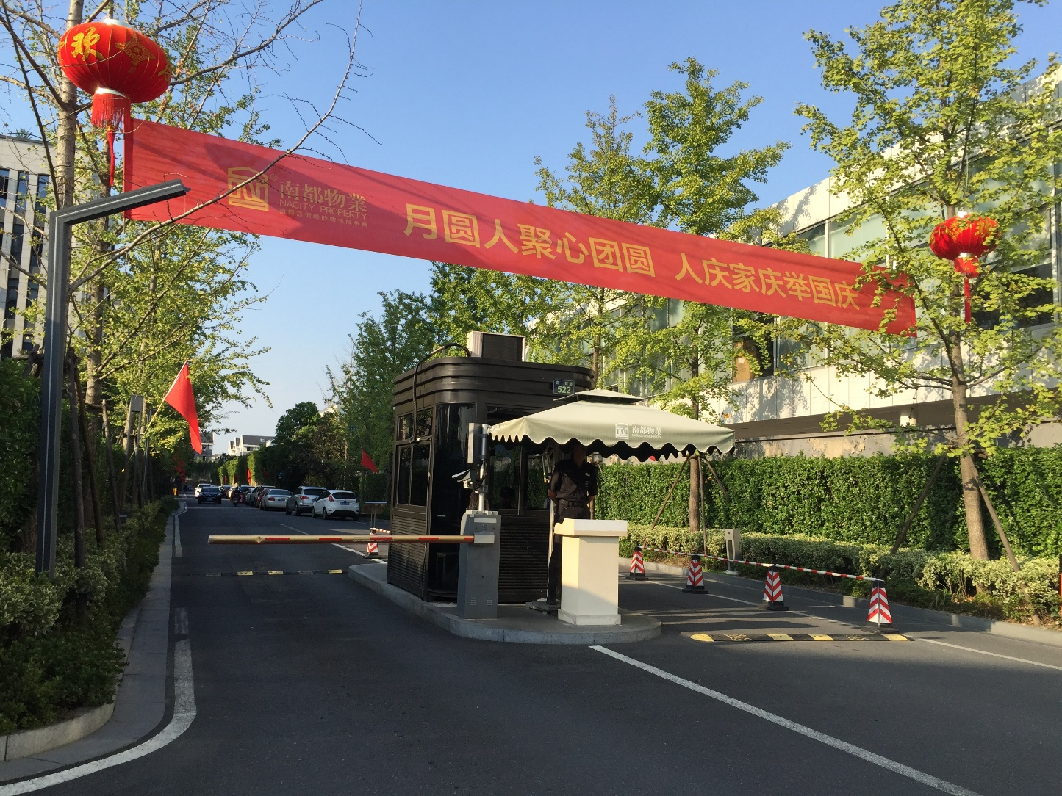
让一切从“心”开始
新 地 点，
新 起 点！
一切从“心”开始！

Slide 3
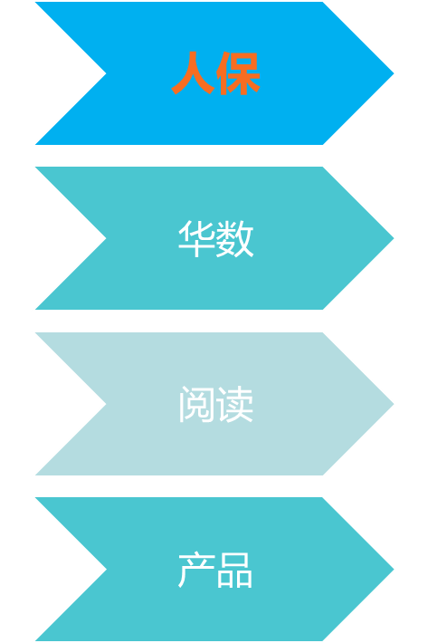
业务新起点
人保业务领域，主要围绕保险业务的互联网和移动互联网化（互联网+传统保险业务）展开
人保微网站及商户O2O系统平台
人保碎屏险业务系统
流量银行（流+）及人保移动互联网用户运营
截至目前，前两个项目的验收基本完成。流+的合作，使公司在人保业务领域单一的技术合作，开始转向技术+运营的多面合作。
同时在后续也将继续就互联网+传统保险业务进行更多的尝试和合作！

Slide 4

业务新起点
华数业务领域，主要围绕大数据、APP、平台系统等互联网和移动互联网相关的技术合作展开
手机营销支撑系统
用户中心系统
全国结算系统
数据聚合系统
享看APP
截至目前，在华数领域尾大不掉的几个历史项目基本完结，陆续进入验收环节，业务方向开始真正转向大数据+系统平台+APP，同时开始尝试技术产品的新合作模式

Slide 5
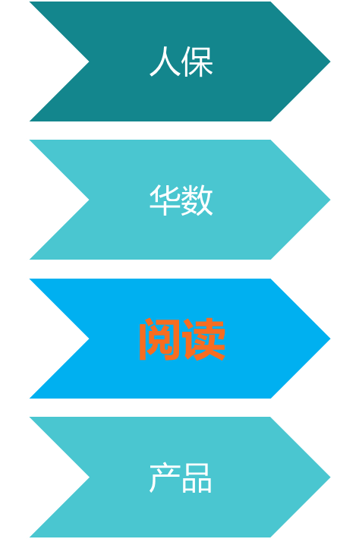
业务新起点
阅读领域
4年面向企业的阅读产品的经验
7月份正式全面结束对善文的技术支持
8月份与国家图书馆合作，开始国家图书馆的移动阅读平台
国图移动阅读平台，是我们在企业阅读领域的新起点，我们将
重新梳理和打造自己的阅读产品体系
借助国图的丰富优质资源，结合阅读产品体系，着力落地和推广
打造内容+产品的企业阅读行业化产品服务解决方案

Slide 6
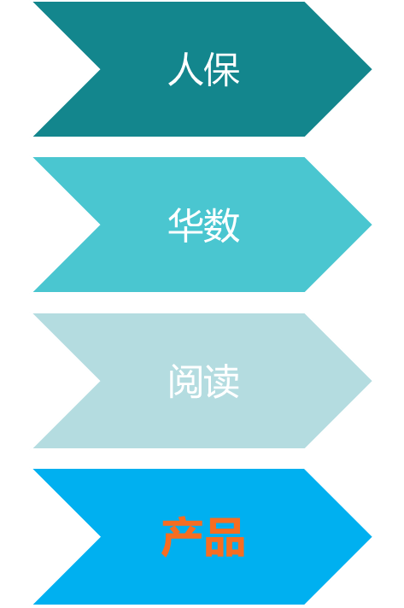
业务新起点
产品域
流+ 产品的有效推广和发展
APP工场，行业化产品接入的合同签订中
在老产品（网络传真、销售管家）稳定的基础上，流+ 和app工场产品化和行业化的道路，迈出从0-1的第一步

Slide 7
关于相关工作
1、重点保障国图移动阅读平台的项目进度
2、华数营销支撑二期的进度保障
3、正式启动华数用户中心二期
4、正式启动阅读产品APP系统的开发
5、app工场产品系统的正式发布
6、享看app一期上线二期功能开发完成
1、阅读产品上线发布
2、华数营销支撑二期初验
3、华数用户中心二期上线
4、享看app初验
1、智能滑板车APP项目的上线
2、华数全国结算系统的上线完结
3、华数数据聚合项目上线
4、华数微营销系统上线
5、浙大公共通讯业务受理及充值系统任务完结
1、国图移动阅读平台的上线和完结
2、阅读产品APP系统的功能开发和测试完结
3、华数营销支撑二期的上线
4、华数用户中心二期的进度保障
5、享看app二期的上线和三期功能开发完成
6、华数IM&相册功能上线

Slide 8
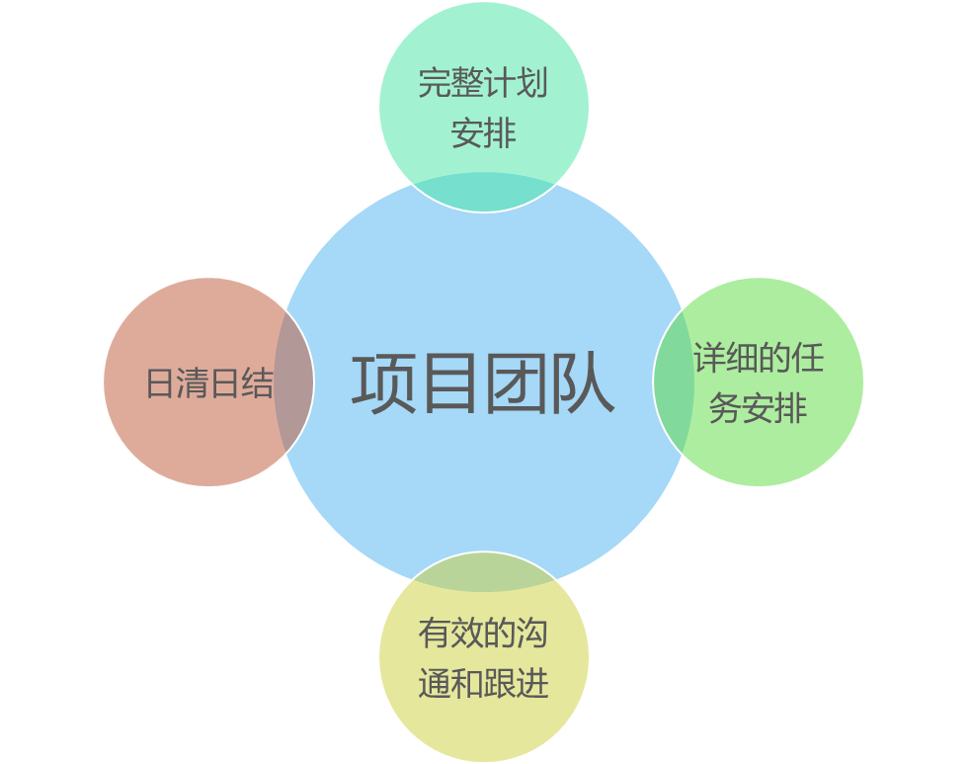
相关工作补充说明
需要主管、项目经理、团队负责人、组长以及老员工，都能以身作则，起到模范带头作用
主管、团队负责人以及项目经理，必须确保
  相关项目和工作事项有整体的、明确的、有效的、详细的计划和任务安排
  做到有效的的沟通和跟进，确保制定的计划能够得到顺利执行和充分的保障
  做好工作任务分解、分派和回收，保障任务保质保量的得到完成
  做好项目的沟通汇报，周报、阶段性汇报报告
  不要成为项目的瓶颈和绊脚石
项目组成员，必须确保
  明确无误的理解和接收相关工作任务项
  按照进度计划安排，保质保量的完成工作任务项
  做到主动、有效的沟通和反馈，以及意见和建议
  做到日清日结，不给自己找借口，不给错误找理由
  遵守和配合项目团队的管理和相关要求

Slide 9
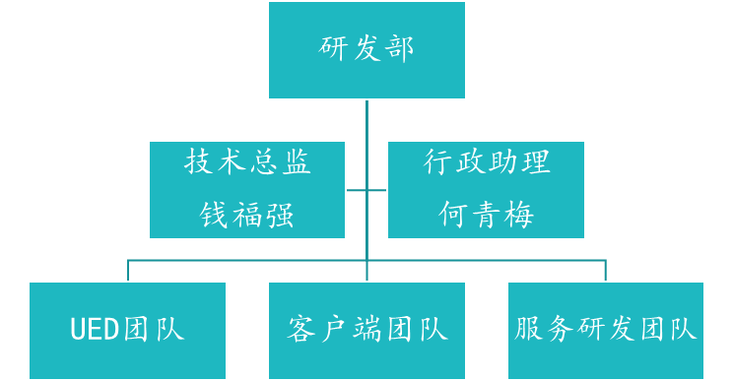
业务及团队说明
UED团队，包括UI/前端/需求/测试/运维等技术岗位，由阿福监管
UI：陶建君，前端：何青梅，测试：吴嘉楠
客户端团队，包括android和ios等技术岗位，由戴志朋负责
android：方维，ios：王青鲁
服务研发团队，包括java、数据等技术岗位，由董之明负责
序号 | 业务/项目单元 | 相关服务人
1 | 国图移动阅读平台 | 董之明（徐敏超）
2 | 华数数据集平台业务 | 张海宁（刘章、曹亚雄）
3 | 流+ 及传真业务 | 王坤（沈杰）
4 | App工场 | 徐敏超（戴志朋）
5 | 人保业务 | 张晓虎
6 | 智能滑板车 | 王青鲁
7 | 浙大公共通讯平台 | 曹亚雄
8 | 享看App | 戴志朋

Slide 10

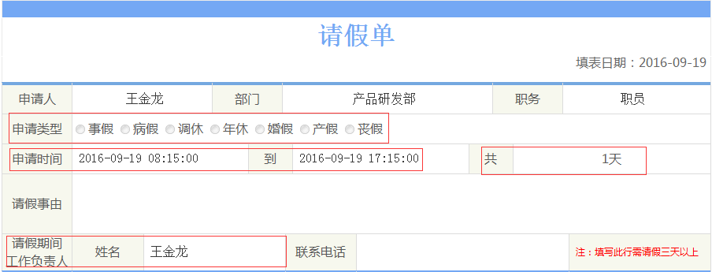
关于请假的补充说明
关于请假的说明：
请假需要事先申请
和项目组、团队的负责人沟通申请
配合项目组和团队负责人的请假工作安排
注意OA请假单的正确填写
年休的，请先和综合部确认年休的天数
对于事后请假、无效请假单的一律视为旷工处理

Slide 11
工作纪律
遵守公司的相关规章制度和工作纪律
正常工作时间请遵守工作纪律
不要在工作时间，玩游戏、戴耳机听音乐、看视频
保持座位周边及桌面干净、整洁
注意正常上下班时间 8:30~9:00 – 17:15~17:45 ,中午午休时间是 11:45-13:30
不要迟到，早退
上下班考勤打卡
有事请提前请假
每月5日前完成上月的绩效考核
绩效考核没有自评，是由项目负责人、团队负责人以及部门来考核评定
绩效考核遵循271原则，即优秀占比20%，合格占比70%，待改进占比10%

Slide 12
Thanks
Thanks
杭州龙骞科技有限公司
www.hzdracom.com
谢谢！

